Slide 1
大数据湖流一体架构设计与实施
面向实时分析与智能决策的统一数据底座

Slide 2
封面页
大数据湖流一体架构设计与实施
面向实时分析与智能决策的统一数据底座
2024 年企业级数据平台建设指南
2

Slide 3
目录页
1. 架构概述：为什么需要湖流一体？
2. 核心组成部分：分层解耦与能力融合
3. 数据流图：端到端实时+批处理双轨并行
4. 技术选型：开源生态与云原生协同
5. 实施建议：分阶段演进与风险控制
3

Slide 4
行业痛点：传统架构的三大瓶颈
批流分离：Lambda 架构导致开发运维双倍成本（Gartner 2023：73%企业因架构割裂延迟AI上线）
语义不一致：同一指标在离线报表与实时看板中偏差超12%（某金融客户实测）
治理缺失：仅38%湖仓环境具备元数据血缘与策略驱动的数据质量闭环（Forrester 2024）
4

Slide 5
湖流一体架构定义与价值主张
定义：以统一存储底座（如Delta Lake/Iceberg）为基座，融合Flink/Spark Streaming实时计算与Trino/Presto OLAP查询能力，实现‘一份数据、一套元数据、一次治理、多类服务’
核心价值：TCO降低40%（IDC测算）、端到端延迟从小时级压缩至秒级、数据就绪周期缩短65%
本质跃迁：从‘数据搬运工’到‘数据服务引擎’
5

Slide 6
架构演进路线图
阶段1（0–3月）：构建可信湖仓基座（ACID事务+Schema演化）
阶段2（3–6月）：接入实时数据源（Kafka+Flink CDC），打通CDC→Lake流水线
阶段3（6–12月）：统一元数据中枢（Apache Atlas + OpenLineage）+ 智能治理（Great Expectations + Soda）
6

Slide 7
整体架构全景图（五层模型）
接入层：多协议适配（Kafka/MQTT/Debezium/Logstash/API）
存储层：开放格式湖仓（Delta Lake/Iceberg/Hudi）+ 对象存储（S3/OSS）
计算层：Flink（流）、Spark（批+AI）、Trino（交互式SQL）、PrestoDB（轻量OLAP）
服务层：统一Catalog（Nessie/Iceberg Catalog）、权限中心（Ranger/Sentry）、血缘引擎（OpenLineage）
应用层：BI可视化（Tableau/Superset）、实时大屏（Grafana）、AI训练数据集（Feast Feature Store）
7

Slide 8
架构核心思想：三层统一
统一存储：基于开放表格式（OSS+Parquet+ACID）消除HDFS/Hive/ES多副本冗余
统一计算：Flink SQL跨流批API（Stream SQL / Batch SQL / Hybrid SQL）
统一治理：元数据即代码（YAML Schema + Policy-as-Code + Lineage-as-Code）
8

Slide 9
核心组件：接入层详解
Kafka集群（多租户Topic隔离+Schema Registry集成）
Debezium CDC（支持MySQL/PostgreSQL/Oracle全量+增量捕获，Exactly-Once语义）
Logstash/Filebeat（日志/埋点/设备IoT数据标准化接入）
REST API Gateway（OAuth2鉴权+JSON Schema校验+限流熔断）
9

Slide 10
核心组件：存储层详解
Delta Lake：支持Time Travel、Z-Ordering优化、Delta Sharing跨组织共享
Apache Iceberg：隐藏分区、快照隔离、多引擎兼容（Trino/Spark/Flink/Presto）
Hudi：Upsert高频场景优化、增量查询（Incremental Query）、Clustering自动压缩
对象存储：S3（AWS）/OSS（阿里云）/GCS（GCP），启用Server-Side Encryption + Versioning
10

Slide 11
核心组件：计算层详解
Flink 1.18+：Stateful流处理、Dynamic Table API、Native Kubernetes部署
Spark 3.4+：Photon加速器（Databricks）、AQE自适应查询执行、Delta写入优化
Trino 420+：Iceberg Connector增强、Materialized View缓存、RBAC细粒度授权
Ray/MLflow：特征工程Pipeline编排、模型版本化、实验追踪
11

Slide 12
核心组件：服务层详解
Nessie Catalog：Git-like分支管理（dev/staging/prod）、ACID跨表事务
Apache Atlas + OpenLineage：自动采集Flink/Spark作业血缘、影响分析与变更告警
Apache Ranger：基于Tag的动态数据脱敏（如PII字段自动Mask）
Soda Core：YAML定义数据质量规则（freshness/completeness/uniqueness）
12

Slide 13
核心组件：应用层详解
Superset + Semantic Layer：逻辑模型抽象（Metrics Layer）、自助式指标探索
Grafana + Flink CEP：实时异常检测（如支付失败率突增>5%自动告警）
Feast Feature Store：在线/离线特征一致性保障、低延迟特征服务（<100ms P99）
LangChain + Vector DB：RAG架构下结构化+非结构化数据联合检索
13

Slide 14
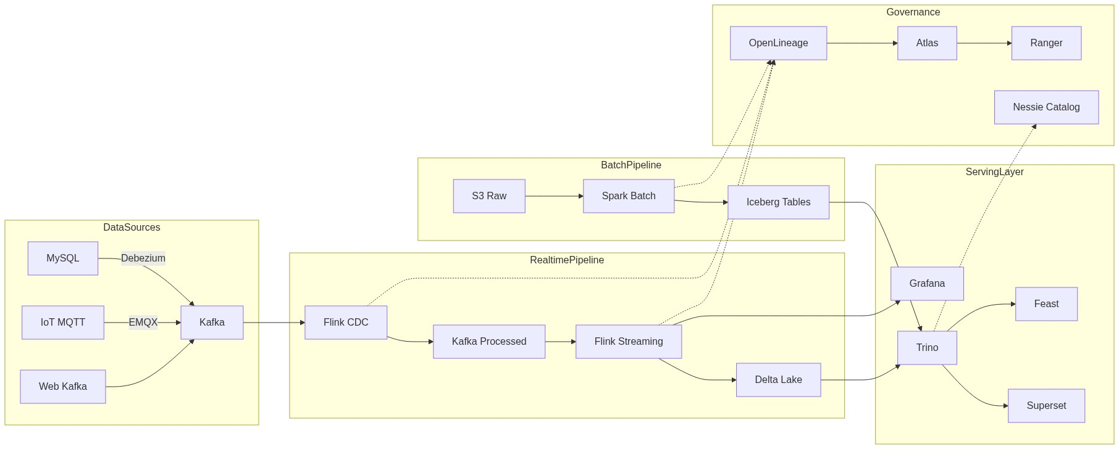
大数据湖流一体架构图（详细结构）
左区：数据源（MySQL主库、IoT设备MQTT、Web埋点Kafka Topic、SaaS API）
中上区：实时通道（Flink CDC → Kafka → Flink Streaming → Delta Lake）
中下区：批量通道（Spark Batch ETL → Iceberg Tables on S3）
右区：统一服务（Trino联邦查询、Superset BI、Feast特征服务、Grafana实时监控）
底部横贯：统一元数据中枢（Nessie Catalog + Atlas + OpenLineage + Soda）
14

Slide 15
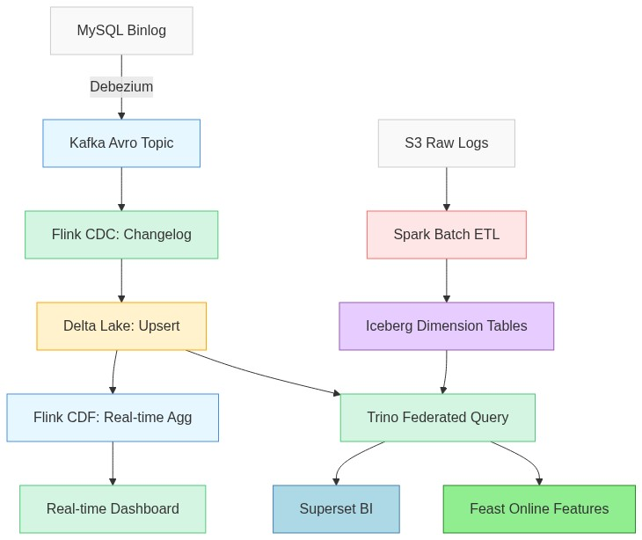
数据流图：端到端流程详解
Step 1：业务系统变更日志通过Debezium捕获，序列化为Avro写入Kafka Topic（含Schema Registry注册）
Step 2：Flink CDC Job消费Topic，解析为Changelog Stream，经Watermark对齐后写入Delta Lake（upsert模式）
Step 3：Flink Streaming Job订阅Delta Lake Change Data Feed（CDF），实时聚合用户行为宽表（每5秒刷新）
Step 4：Spark Daily Batch Job读取Iceberg快照，生成T+1维度建模表（星型模型），同步至Trino Catalog
Step 5：Trino联邦查询引擎合并Delta实时表 + Iceberg维度表，支撑Superset实时报表与Feast在线特征供给
15

Slide 16
技术选型对比矩阵
存储层：Delta Lake（强事务/商业支持） vs Iceberg（多引擎/社区活跃） vs Hudi（高吞吐Upsert）
计算层：Flink（流原生/状态管理） vs Spark Structured Streaming（SQL友好/生态广）
查询层：Trino（联邦能力强/ANSI SQL标准） vs PrestoDB（轻量/低延迟） vs StarRocks（MPP向量引擎）
治理层：Nessie（Git语义/分支管理） vs Hive Metastore（成熟/但无事务） vs AWS Glue Catalog（云锁定）
16

Slide 17
主流云厂商方案适配建议
AWS：S3 + Glue Catalog + MSK + Flink Studio + Athena（兼容Iceberg）+ QuickSight
Azure：ADLS Gen2 + Unity Catalog（Databricks）+ Event Hubs + Synapse + Power BI
阿里云：OSS + Hologres（实时数仓）+ Kafka + Flink全托管 + DataWorks（治理）+ Quick BI
混合云：采用Delta Lake + Nessie + Trino + MinIO（S3兼容）实现跨云元数据与数据可移植
17

Slide 18
实施建议：组织与流程
成立Data Platform CoE（卓越中心）：含平台工程师、数据架构师、SRE、治理专员
推行Data Product Owner机制：每个核心数据集配备Owner，负责SLA、文档、生命周期
建立数据契约（Data Contract）：上游生产者与下游消费者签署Schema变更、延迟、质量SLA
实施渐进式迁移：先迁移非关键链路（如日志分析），再切入核心交易域（订单/支付）
18

Slide 19
实施建议：技术落地路径
Week 1–4：搭建基础湖仓（S3+Delta+Trino+MinIO本地验证）
Week 5–8：接入首个实时源（MySQL CDC → Delta → Grafana仪表盘）
Week 9–12：构建统一元数据中枢（Nessie+OpenLineage+Atlas集成）
Month 4+：上线数据质量门禁（CI/CD Pipeline中嵌入Soda扫描）
19

Slide 20
典型失败案例与规避策略
陷阱1：盲目追求实时化，忽略批处理稳定性 → 建议：设置‘实时容忍窗口’（如T+5min内未达则触发批补偿）
陷阱2：元数据分散（Hive/Kafka/Trino各管一摊） → 强制要求所有组件对接OpenLineage REST API
陷阱3：权限粗放（全库SELECT） → 推行列级/行级动态脱敏（Ranger Tag-based Policy）
陷阱4：缺乏可观测性 → 部署Flink Metrics Exporter + Prometheus + Grafana统一监控面板
20

Slide 21
总结与展望
湖流一体不是技术堆砌，而是数据范式的重构：从‘移动数据’转向‘移动计算’
成功关键 = 开放标准 × 统一治理 × 渐进演进 × 组织协同
未来趋势：Lakehouse + AI Native（向量湖、推理即服务、LLMOps数据管道）
21

Slide 22
总结与结论
大数据湖流一体架构以开放表格式为基石、Flink为实时引擎、Trino为统一查询入口，实现批流语义与治理的一致性。
实施必须坚持‘小步快跑’：优先验证实时入湖与统一元数据，再扩展AI与治理能力。
技术选型应以可移植性与社区活力为第一原则，避免深度绑定单一云厂商或商业套件。
真正的挑战不在技术而在组织——需建立Data Product Owner机制与Data Contract文化。
未来数据平台将演进为‘AI-Native Lakehouse’：支持向量索引、LLM微调数据集供给、实时特征推理一体化。

Slide 23
谢谢观看
如有任何问题，欢迎随时沟通！
Q&A / 联系方式

